Slide 2
І. Краткая характеристика мюзикла. Год издания -1975 - СССР Режиссер: Леонид Алексеевич Нечаев История Буратино представлена в фильме как смелый ироничный мюзикл, отличающийся удивительным весельем. Леонид Нечаев создал свою версию известной сказки, сохранив при этом и букву, и дух первоисточника. Мюзикл, одна из лучших работ композитора Алексея Рыбникова в кино,

Slide 3
АКТЁРЫ:

Slide 4
Дмитрий Иосифов - БУРАТИНО

Slide 5
Татьяна Проценко- Мальвина —

Slide 6
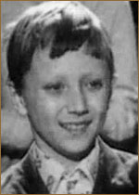
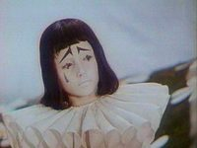
Рома Столкарц - Пьеро

Slide 7
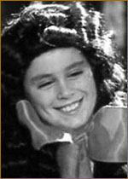
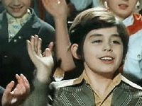
Томас Аугустинас -- Артемон

Slide 8
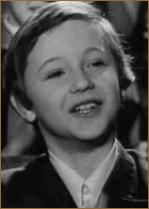
Григорий Светлорусов ----Арлекино

Slide 9
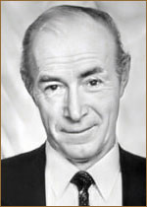
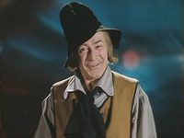
Николай Гринько ----папа Карло

Slide 10
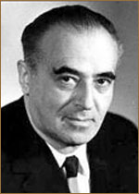
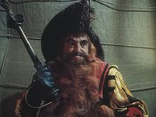
Владимир Этуш----- Карабас-Барабас

Slide 11
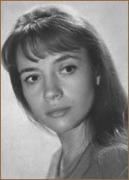
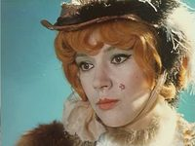
Елена Санаева --- лиса Алиса

Slide 12
Владимир Басов ---- Дуремар

Slide 13
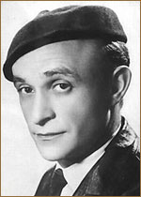
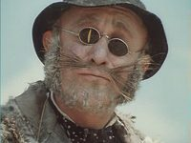
Ролан Быков ----- кот Базилио

Slide 14
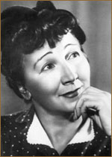
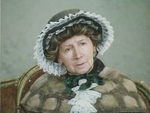
Рина Зелёная --- черепаха Тортила

Slide 15
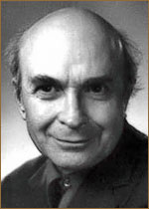
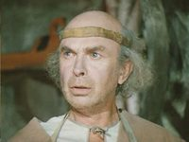
Юрий Катин-Ярцев ---- Джузеппе-Сизый нос

Slide 16
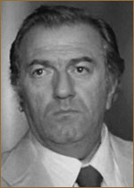
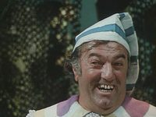
Баадур Цуладзе --- хозяин харчевни

Slide 17
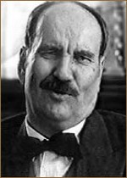
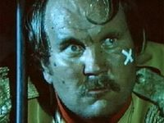
Баадур Цуладзе----- хозяин харчевни

Slide 18
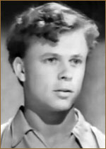
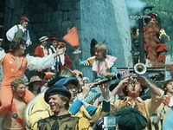
Михаил Петров-- Собака-Полицейский музыкант с литаврами на шествии Театра;

Slide 19
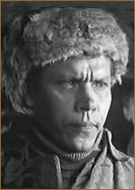
Юрий Баталов ---эпизод

Slide 20
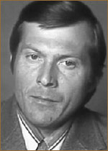
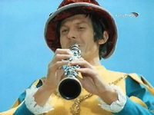
Владимир Грицевский---музыкант

Slide 21
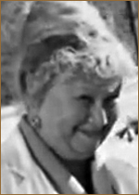
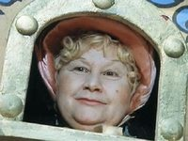
О. Королёва ---кассирша в титрах - Е.Королева

Slide 22
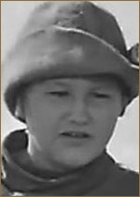
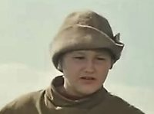
Вася Чумаков --мальчик, купивший азбуку

Slide 23
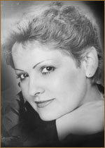
Нина Бродская ---песенка Буратино

Slide 24
ІІ. МУЗЫКАЛЬНО- ТЕОРИТИЧЕСКИЙ АНАЛИЗ ПЕСЕН.

Slide 25
Песня «Буратино»
Темп- быстрый.
Ритм- отрывистый.
Динамика- громко,
Регистр- высокий.
Гармония- озорная.
Мелодия- отрывистый, скачкообразный.
Характер- танцевальный.
Лад- мажор.
Тембр- высокий (тенор), яркий, пронзительный.

Slide 26
Песня «Фонарщиков»
Темп- медленный.
Ритм- спокойный.
Динамика- тихо, приглушено.
Регистр- средний
Гармония- задумчивая.
Мелодия- плавная.
Характер- спокойный.
Лад- мажор.
Тембр- низкий (бас).

Slide 27
Песня «папы карло»
Темп- медленный
Ритм- спокойный.
Динамика- тихо (приглушено)
Регистр- высокий.
Гармония- задумчивая.
Мелодия- плавная
Характер- спокойный.
Лад- минор.
Тембр- низкий (бас)

Slide 28
Песня кукол «страшный карабас»
Темп- быстрый.
Ритм- отрывистый.
Динамика- громко,
Регистр- высокий.
Гармония- озорная.
Мелодия- отрывистый, скачкообразный.
Характер- суровый
Лад- мажор.
Тембр- высокий (тенор).

Slide 29
Песня «Дуремара»
Темп- быстрый
Ритм- отрывистый.
Динамика- громко.
Регистр- высокий.
Гармония- озорная.
Мелодия- восходящая.
Характер- .разгульный
Лад- мажор.
Тембр- высокий (тенор).

Slide 30
Песня танец лисы алисы и кота базилио
Темп- умеренный.
Ритм- равномерный.
Динамика- громко, энергично, активно.
Регистр- средний.
Гармония- задумчивая, озорная.
Мелодия- восходящая.
Характер- разгульный.
Лад- мажор.
Тембр- высокий (тенор ).

Slide 31
Песня карабаса барабаса
Темп- быстрый.
Ритм- чёткий
Динамика- громко,
Регистр- высокий.
Гармония- строгая.
Мелодия- восходящая.
Характер- маршевый.
Лад- мажор.
Тембр- высокий (тенор )

Slide 32
Песня пауков и буратино
Темп- умеренный.
Ритм- отрывистый.
Динамика- громко,
Регистр- высокий.
Гармония- стройная.
Мелодия- восходящая.
Характер- суровый.
Лад- мажор.
Тембр- высокий (тенор ).

Slide 33
Песня «поле чудес»
Темп- быстрый.
Ритм- чёткий.
Динамика- громко, энергично,
Регистр- средний.
Гармония- строгая, озорная.
Мелодия- скачкообразная.
Характер- разгульный.
Лад- мажор.
Тембр- высокий (тенор ).

Slide 34
Песня «черепаха тортилы»
Темп- медленный
Ритм- равномерный.
Динамика- тихо, приглушено
Регистр- низкий.
Гармония- задумчивая .
. Мелодия- нисходящая
Характер- спокойный
Лад- минор.
Тембр- низкий (бас)

Slide 35
Песня «пьеро»
Темп- умеренный.
Ритм- спокойный.
Динамика- приглушено.
Регистр- средний.
Гармония- задумчивая, озорная.
Мелодия- восходящая.
Характер- разгульный.
Лад- минорр.
Тембр- высокий (тенор ).

Slide 36
ІІІ. Какие песни понравились больше всего?
Из художественного фильма «Золотой ключик» или «Приключения Буратино» мне особенно понравились песни: «Фонарщиков», «Пьеро» и «Буратино».

Slide 37
ІV. Если бы у вас была возможность сняться в данном мюзикле, то какую бы вы хотели сыграть роль? Почему?
Я хотела бы сыграть роль Буратино. Потому что мне понравился главный герой сказки, Буратино. Поначалу он был глупым, непослушным созданием, но те приключения, которые ему довелось пережить, научили его распознавать добро и зло и ценить истинную дружбу.

Slide 38
Вывод
Главный смысл сказки «Приключения Буратино» состоит в том, что добро всегда побеждает, а зло остается ни с чем. Но для того, чтобы добро победило, надо приложить усилия, действовать, а не сидеть, сложа руки. Сказка учит нас быть целеустремленными и активными в достижении поставленных целей. Также сказка показывает нам, что хитрецы и льстецы – плохие друзья

